Slide 1

Метод определения признаков авторского стиля для текстов на русском языке
Выпускная квалификационная работа бакалавра
Студент: Кондрашова Ольга Павловна
Группа: ИУ7-85Б
Научный руководитель: доцент ИУ-7, кандидат физико-математических наук Ковтушенко Александр Петрович
Консультант: старший преподаватель ИУ-7 Волкова Лилия Леонидовна

Slide 2
Цель и задачи
Цель работы – разработка метода определения признаков авторского стиля для текстов на русском языке.
Задачи:
Проанализировать предметную область
Сформулировать основные положения разрабатываемого метода определения признаков авторского стиля и использующего его метода классификации
Разработать ПО, реализующее метод
Провести исследование разработанного метода
Дать рекомендации о применимости

Slide 3
Авторский стиль
К особенностям авторского стиля можно отнести стилистические приемы, грамматические конструкции, способы построения фраз и абзацев
Стилеметрия - раздел лингвистики, занимающийся измерением стилевых характеристик
Авторский инвариант – набор стилеметрических характеристик, присущих данному автору

Slide 4
Существующие методы определения авторского инварианта
Метод полного синтаксического анализа
Дерево составляющих
Дерево зависимостей
Метод энтропийной классификации
Характеристика сжатия
Метод анализа длин слов
Частотное распределение длин слов
Рекуррентные нейронные сети

Slide 5
Частеречные N-граммы
N-грамма – N подряд идущих слов, выбранные из предложения
Частеречная N-грамма – кортеж из частей речи слов, вошедших в N-грамму
Для предложения «Последовательность подряд идущих слов»:
Биграммы (N=2) | Последовательность подряд; подряд идущих; идущих слов. | Существительное – Наречие; Наречие – Причастие; Причастие – Существительное.
Триграммы (N=3) | Последовательность подряд идущих; подряд идущих слов. | Существительное – Наречие – Причастие Наречие – Причастие – Существительное.

Slide 6
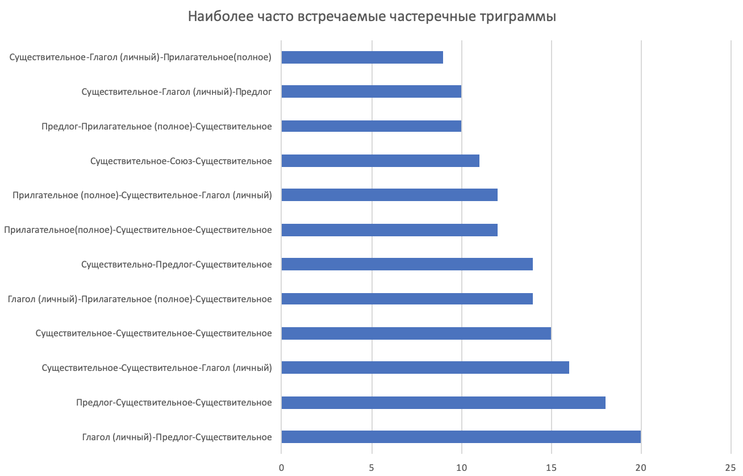
Авторский инвариант Чехова

Slide 7
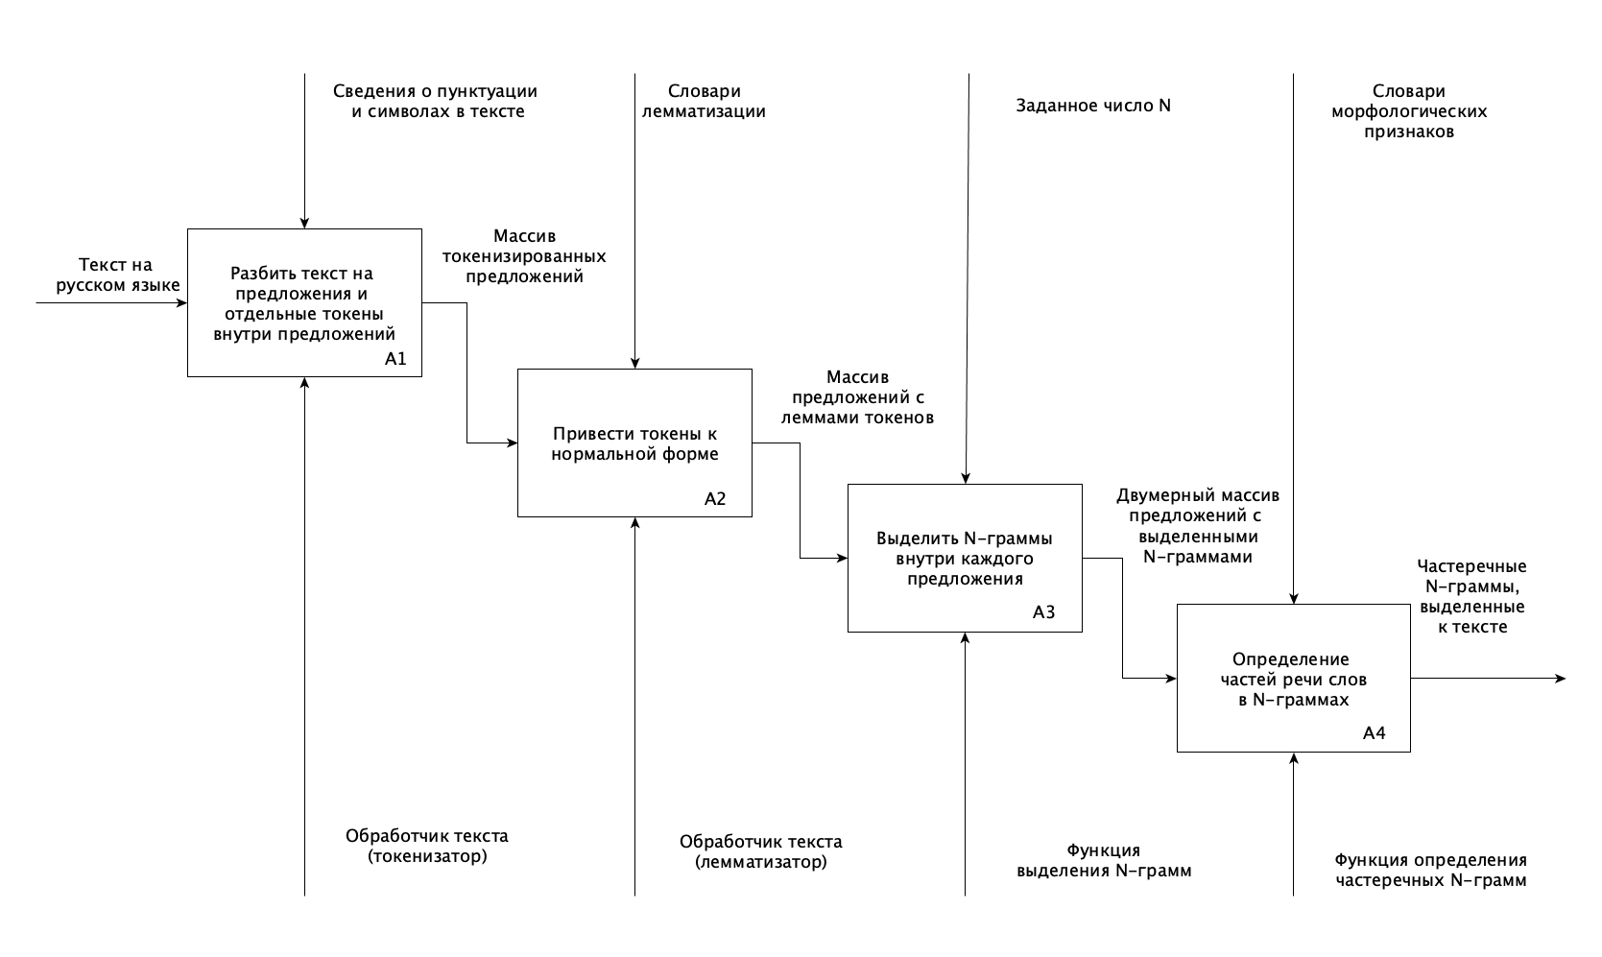
Функциональная модель метода

Slide 8
Классификация текстов
Классификация –– задача компьютерной лингвистики заключающаяся в отнесении документа к одной из нескольких категорий на основании содержания документа
Классификатор обучается на размеченном корпусе документов

Slide 9
Алгоритмы классификации
Алгоритм «наивной» байесовской классификации
Алгоритм k-ближайших соседей
Алгоритм деревьев принятия решений
Алгоритм опорных векторов

Slide 10
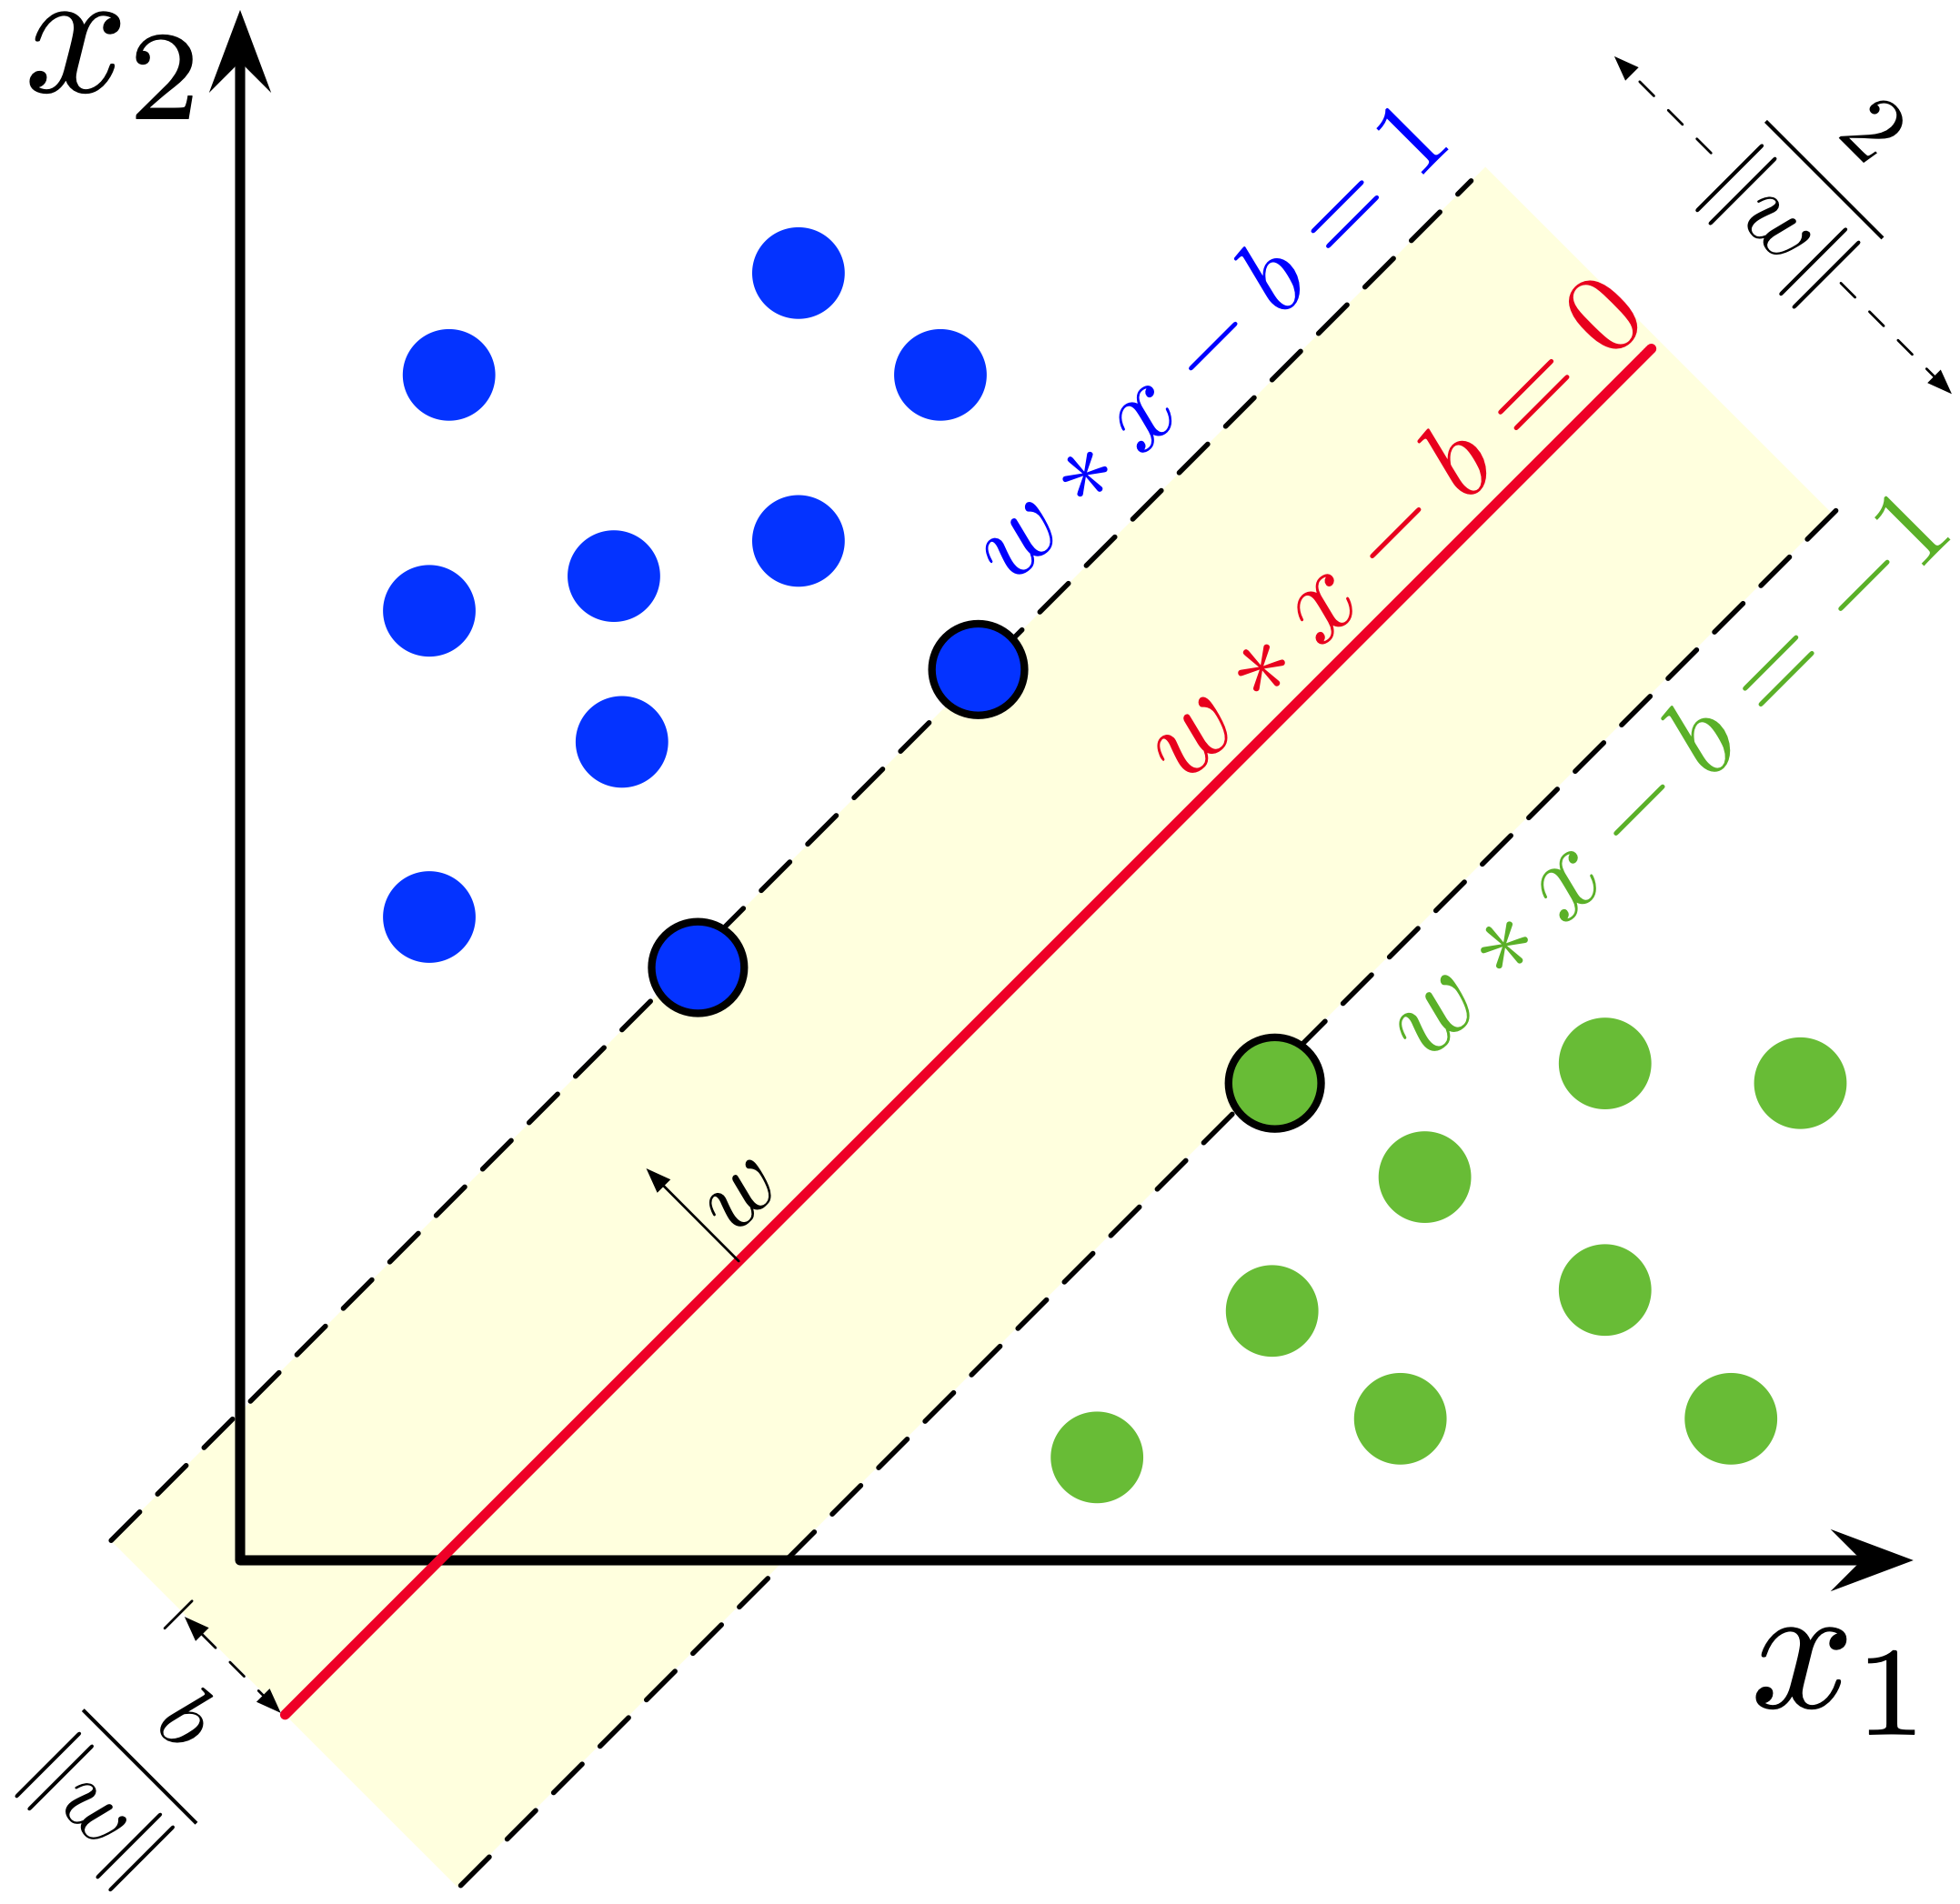
Метод опорных векторов

Slide 11
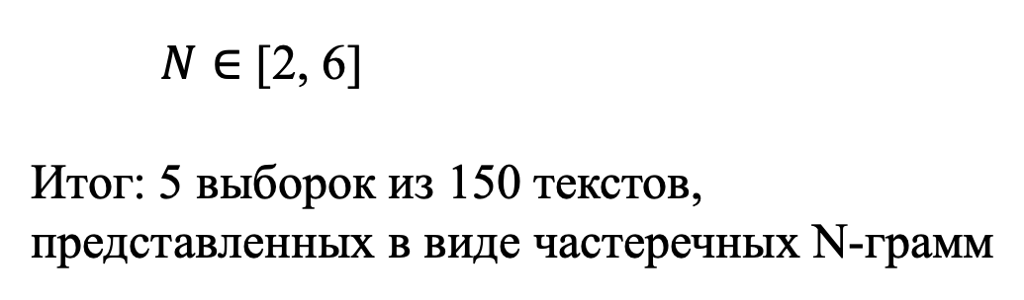
Обучающая выборка
Размеченный корпус документов состоит из произведений 5 авторов:
Достоевский
Горький
Толстой
Тургенев
Чехов
По 30 произведений каждого автора
Процесс обработки текста:
Токенизация
Лемматизация
Выделение N-грамм
Определение частей речи
$N∈$ [2, 6]
Итог: 5 выборок из 150 текстов, представленных в виде частеречных N-грамм

Slide 12
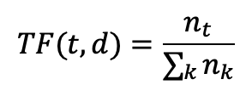
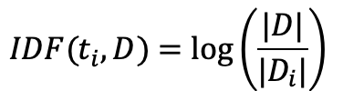

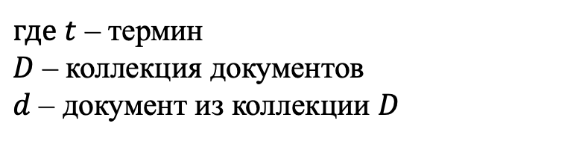
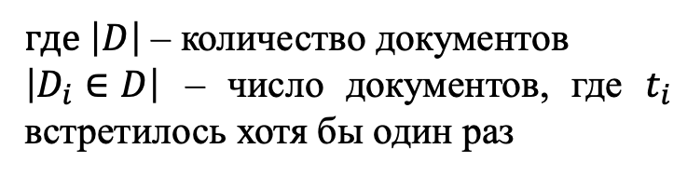
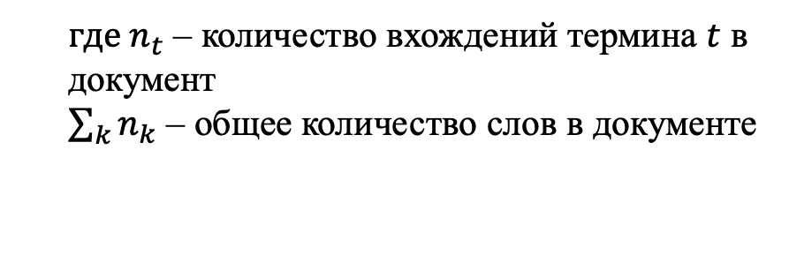
Извлечение признаков из текста
Документ представляется в виде вектора признаков
$где n_{t}$ – количество вхождений термина $t$ в документ
$\sum_{k}{n_{k}}$ – общее количество слов в документе
$где \left|D\right|$ – количество документов
$\left|D_{i}∈D\right|$ – число документов, где $t_{i}$ встретилось хотя бы один раз
$где t$ – термин
$D$ – коллекция документов
$d$ – документ из коллекции $D$

Slide 13
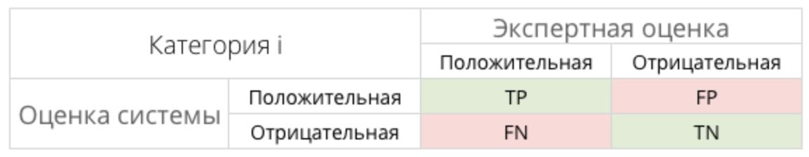
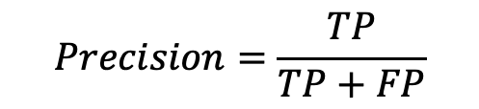
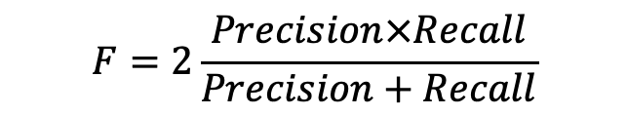
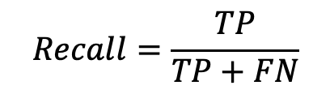
Используемые метрики качества
Точность (accuracy) – доля правильно предсказанных классификатором классов среди всех предсказанных значений.
F-мера
$$Precision=\frac{TP}{TP+FP}$$
$$Recall=\frac{TP}{TP+FN}$$
$$F=2\frac{Precision×Recall}{Precision+Recall}$$
13

Slide 14
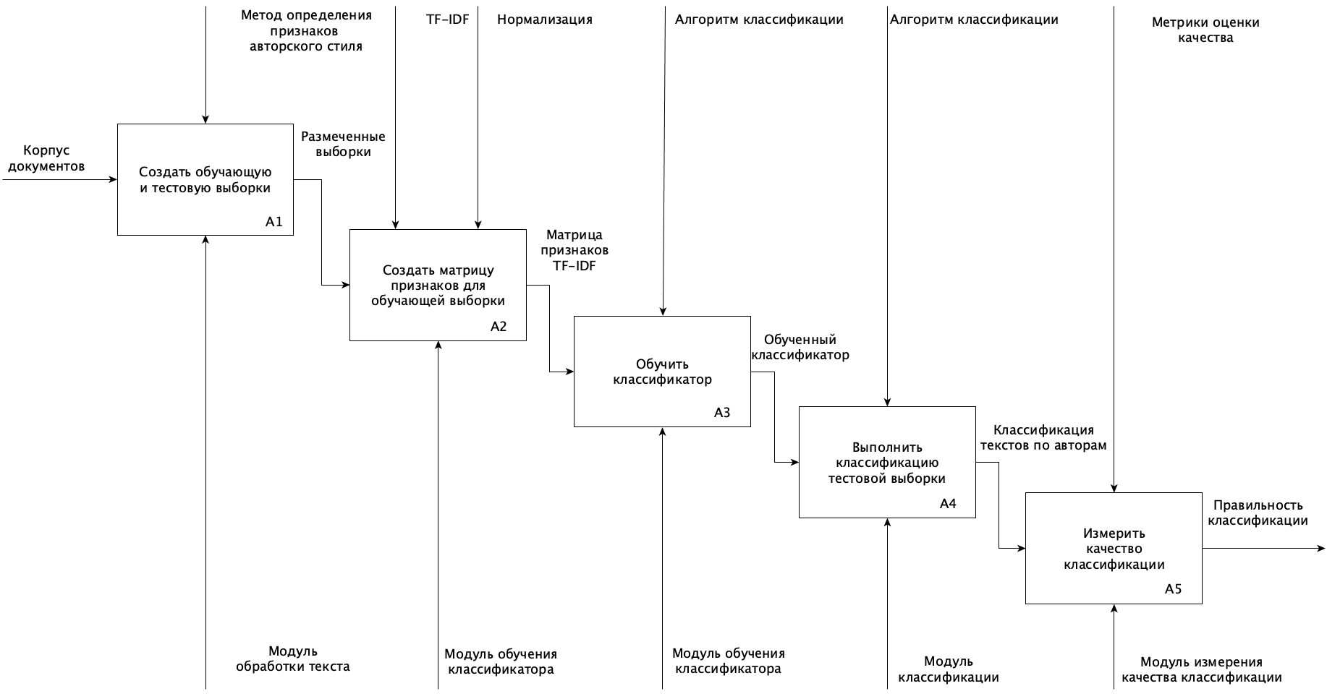
Функциональная модель метода классификации

Slide 15
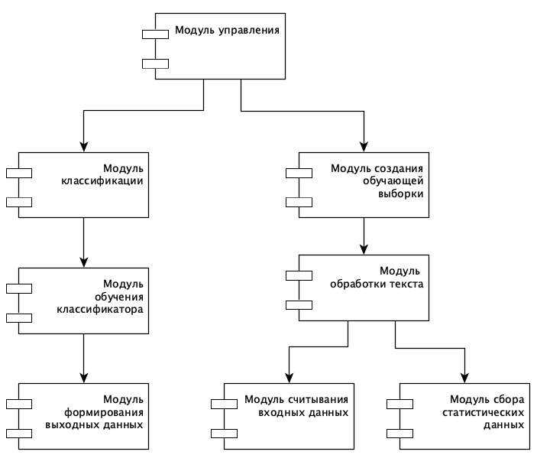
Структура ПО

Slide 16
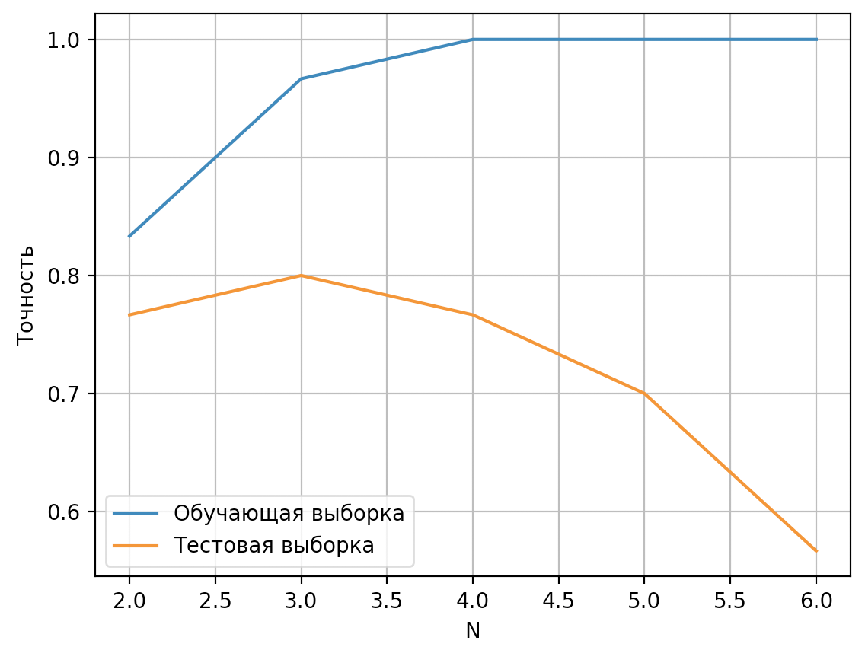
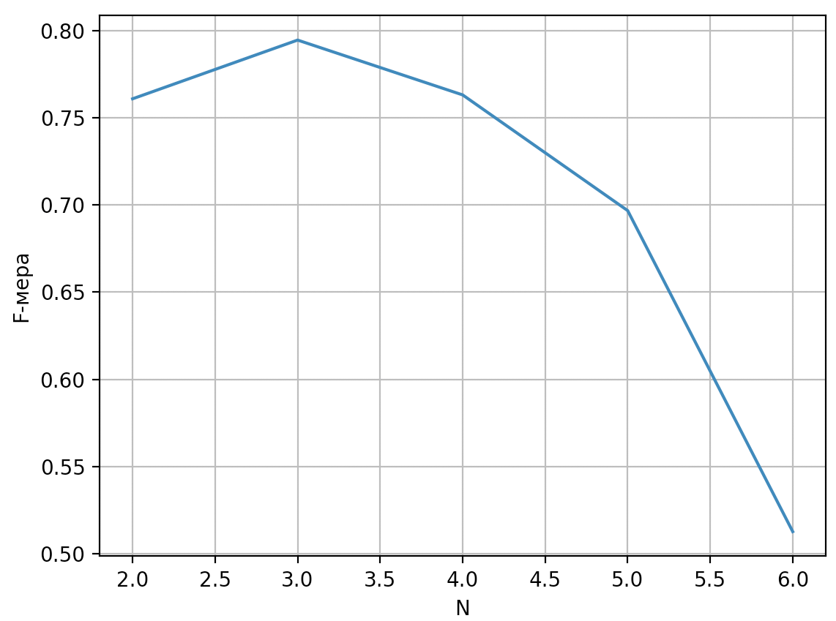
Исследование зависимости классификации от значения N
6 выборок из частеречных N-грамм: N от 2 до 6
150 текстов (5 авторов, по 30 текстов от каждого)

Slide 17
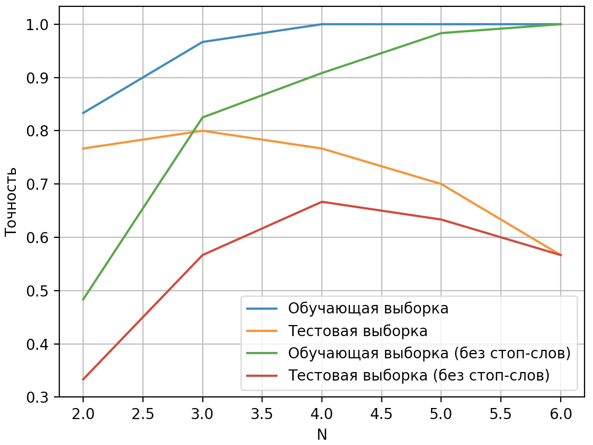
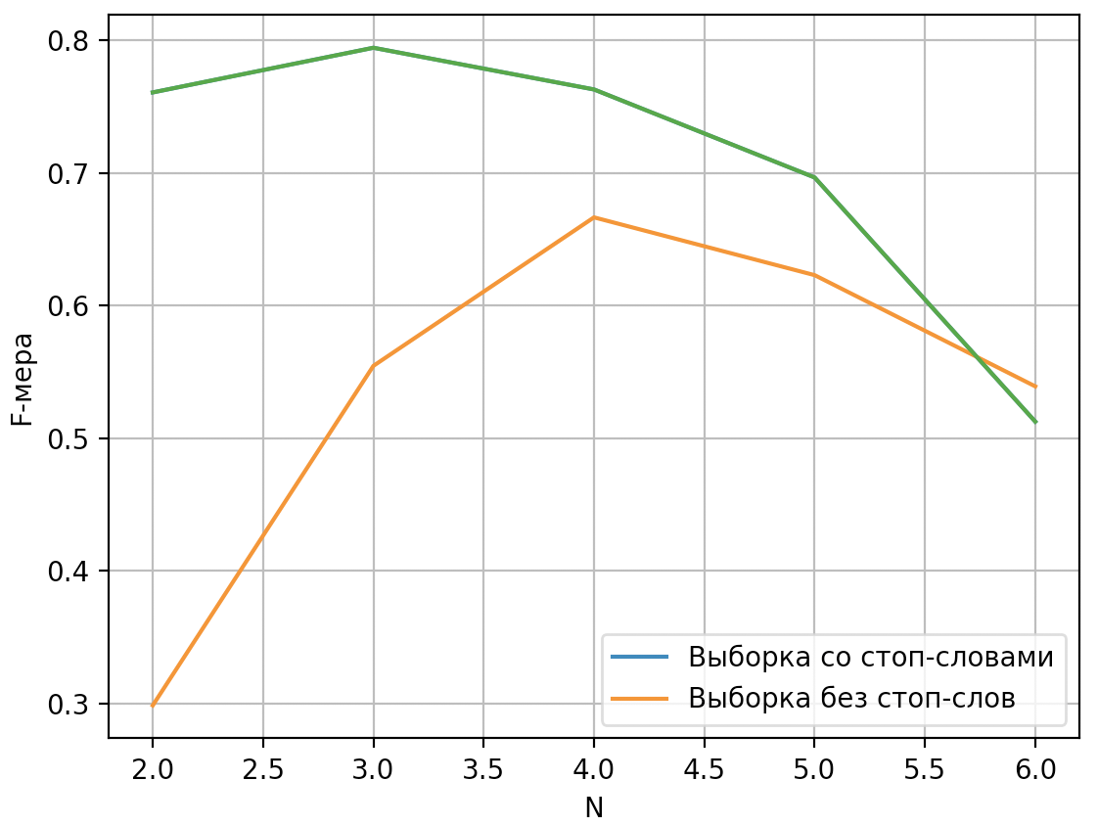
Исследование зависимости классификации от удаления стоп-слов
Из исходных текстов были удалены стоп-слова

Slide 18
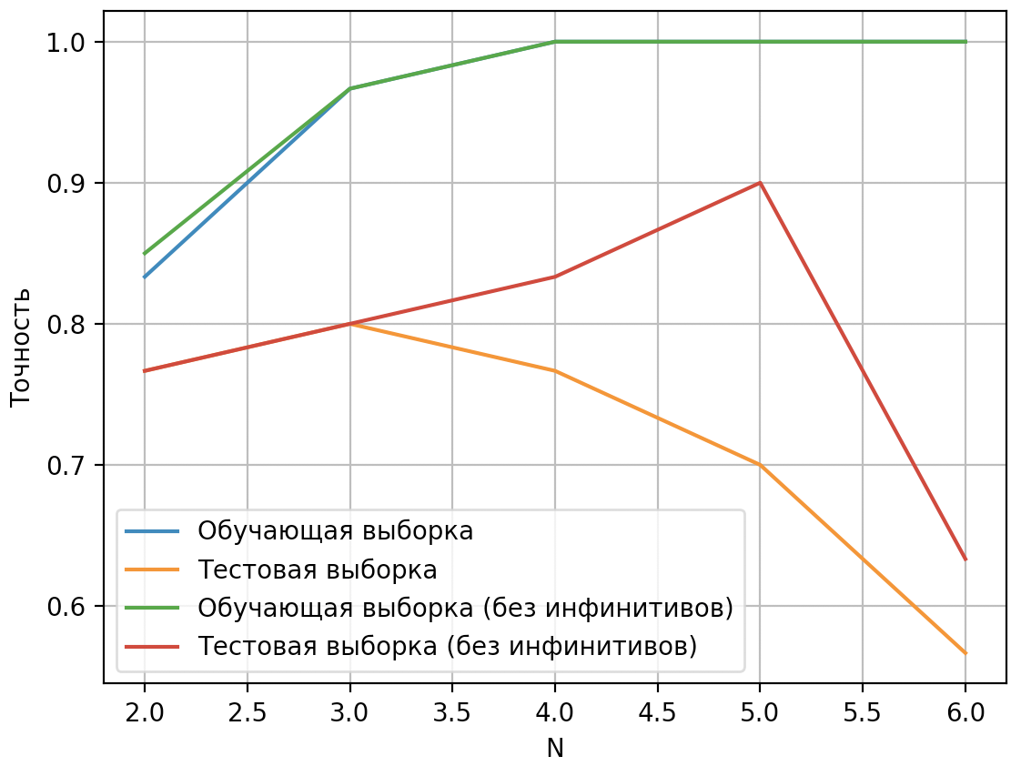
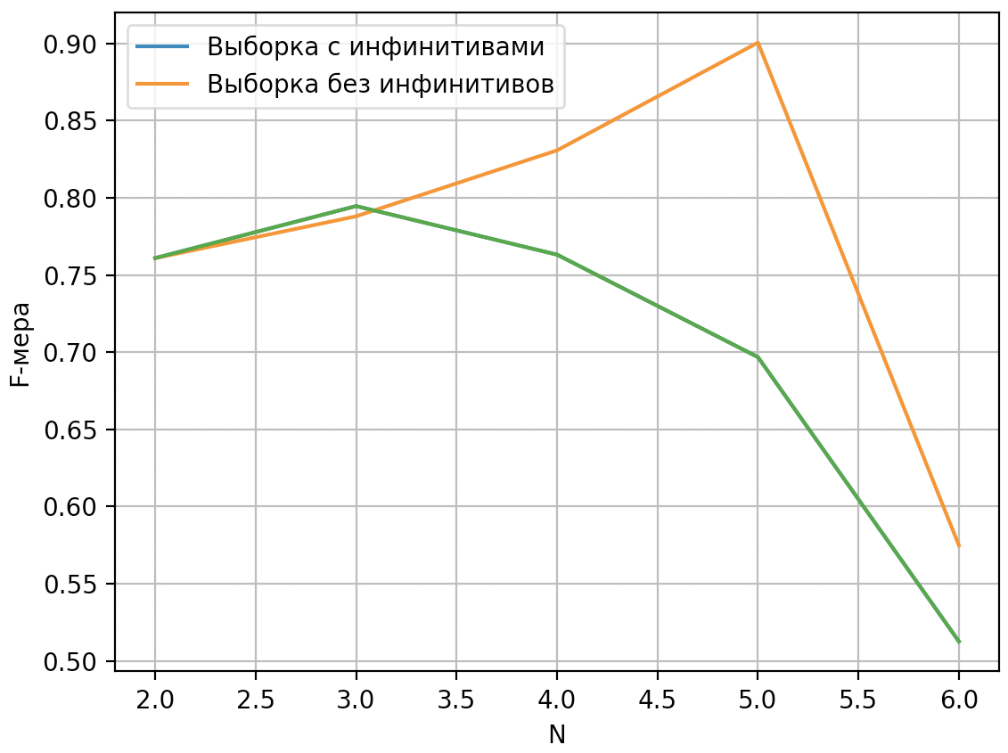
Исследование зависимости классификации от морфологического анализа
Был произведен морфологический анализ, не различающий личные глаголы и инфинитивы

Slide 19
Заключение
Поставленные задачи выполнены
Разработан метод определения признаков авторского стиля
Реализовано ПО, реализующее метод
Проведено исследование метода
Дальнейшее развитие:
Улучшение качества работы морфологического анализа текста
Создания обучающей выборки, обеспечивающей получение более высоких значений метрик качества
Ускорение работы метода

Slide 20
Научные работы
Принята в печать 1 публикация
Публикация «TOWARDS A METHOD FOR DETERMINING SIGNS OF AUTHOR STYLE FOR TEXTS IN RUSSIAN» в сборнике материалов Международной научно-практической конференции «Information Innovative Technologies» 2021 г., Прага (принято к публикации, РИНЦ)

